Slide 1
W120
Einführung in die Software-Entwicklung
Kapitel 3

Slide 2
Fragen Stellen per Issue und Chat
Fragen zur Vorlesung oder einzelnen Übungen können Sie auf zwei Arten stellen
Issue im entsprechenden Repository
  Zu Übung 2.1: https://github.com/nordakademie-einfuehrung-java/uebung_2_1/issues
  Zu Übung 2.2: https://github.com/nordakademie-einfuehrung-java/uebung_2_2/issues
  usw.
  Musterlösungen: https://github.com/nordakademie-einfuehrung-java/beispielloesungen/issues
  Fehler im Skript: https://github.com/nordakademie-einfuehrung-java/vorlesungsskript
    Noch besser: Repo forken, klonen, PPT fixen, PR einreichen!
  Allgemeines: https://github.com/nordakademie-einfuehrung-java/syllabus
Gitter.im-Chat: https://gitter.im/nordakademie-einfuehrung-java/syllabus
Einführung in die Software-Entwicklung

Slide 3

Übung: GitHub + Chat = Gitter.im
Melden Sie sich im Chat an
  https://gitter.im/nordakademie-einfuehrung-java/syllabus
Verwenden Sie hierfür Ihren GitHub-Account
Tipps zur unterstützten Syntax:
In der rechten Spalte „Activity“ sehen Sie, wenn in den zentralen Repos etwas passiert, z.B. das Skript oder eine Musterlösung aktualisiert werden
(Optional) Installieren Sie die Gitter.im Mobile-App für iOS oder Android: https://gitter.im/apps
Einführung in die Software-Entwicklung

Slide 4
Kapitel 3
Primitive Datentypen
Fallunterscheidungen
Kommentare
Einführung in die Software-Entwicklung

Slide 5
Primitive Datentypen
Primitive Datentypen sind die grundlegendsten Datenstrukturen, welche Java anbietet.
Alle anderen vorkommenden Datenstrukturen werden lediglich aus der Kombination mehrerer primitiver Datentypen gebildet.
Beispiel:
Ein primitiver Datentyp ist das sogenannte "char", ein einzelnes Zeichen. Er bildet die Grundlage für Zeichenketten, welche nur eine Aneinanderreihung von mehreren chars sind.
Einführung in die Software-Entwicklung

Slide 6
Ganzzahltypen (1)
Ganzzahltypen dienen zur Abbildung ganzer Zahlen. In
Java stehen vier solcher Typen mit unterschiedlich
großen Wertebereichen zur Verfügung:
byte von -128 bis 127
short von -32.768 bis 32.767
int von -2.147.483.648
bis 2.147.483.647
long von -9.223.372.036.854.775.808
bis 9.223.372.036.854.775.807
Einführung in die Software-Entwicklung

Slide 7
Ganzzahltypen (2)
Eine Zahl kann grundsätzlich in einer Variablen mit
größerem Wertebereich Verwendung finden.
Beispiel:
int i = ...
long l = i;
Umgekehrt ist dies nicht möglich:
long l = ...;
int i = l;
Einführung in die Software-Entwicklung

Slide 8
Gleitkommatypen
Gleitkommatypen dienen zur Abbildung von reellen Zahlen –
mit unterschiedlicher Genauigkeit und unterschiedlichem
Wertebereich. Java kennt zwei primitive Datentypen für reelle
Zahlen:
float von -3,4 · 10³⁸ bis 3,4 · 10³⁸
Genauigkeit: 7 Stellen
double von -1,7 · 10³⁰⁸ bis 1,7 · 10³⁰⁸
Genauigkeit: 15 Stellen
Die Zuweisbarkeit zwischen den beiden Typen verhält sich
analog zu den Ganzzahltypen.
Einführung in die Software-Entwicklung

Slide 9
Zeichen
Der primitive Datentyp "char" dient zur Abbildung eines einzelnen Zeichens.
Mit dem Typ "char" können 65.536 verschiedene Zeichen abgebildet werden – der sogenannte Unicode-Zeichensatz.
Intern wird der Typ "char" als Zahl von 0 bis 65.535 abgelegt, wobei jedoch eine Zahl einem Zeichen entspricht.
Das Zeichen Nr. 97 ist z.B. 'a', Zeichen Nr. 65 ist 'A' und Zeichen Nr. 52 ist '4'.
Einführung in die Software-Entwicklung

Slide 10
Wahrheitswert
Der Datentyp "boolean" dient der Aufnahme eines Wahrheitswertes.
Sein Wertebereich umfasst nur die zwei Werte "wahr" und "falsch".
Für diese beiden Werte bietet Java die Konstanten "true" und "false" an.
Beispiel:
boolean istNachmittags = true;
Einführung in die Software-Entwicklung

Slide 11
Rechenoperationen (1)
Mathematische Rechenoperationen zwischen Ganzzahltypen liefern immer ein Ergebnis vom Typ "int". Ist einer der Ausgangstypen "long", ist das Ergebnis ebenfalls "long".
Mögliche Probleme:
  Der Wertebereich des Ergebnistyps könnte nicht ausreichen. (Zwei "int"s mit dem Wert 1.000.000 passen multipliziert nicht mehr in einen "int").‏
  Bei der Division würde man einen Gleitkommatyp erwarten. Dies ist aber nicht der Fall, es findet eine Ganzzahldividion statt.
Einführung in die Software-Entwicklung

Slide 12
Rechenoperationen – Übung (1)
Definieren Sie zwei Variablen i1 und i2 vom Typ int und weisen Sie Ihnen jeweils den Wert 1.000.000 zu.
Geben Sie das Produkt der beiden aus.
Definieren Sie zwei Variablen i3 und i4 vom Typ int und weisen Sie Ihnen die Werte 15 und 4 zu.
Geben Sie das Divisionsergebnis i3/i4 aus.
Einführung in die Software-Entwicklung

Slide 13
Rechenoperationen (2)
Erkenntnis: Bei Überschreiten des Wertebereichs eines Ganzzahltyps ist das Ergebnis nicht mehr korrekt!
Lösung: Machen Sie sich Gedanken über die maximal zu erwartenden Wertebereiche und definieren Sie Ihre Variablen entsprechend.
Erkenntnis: Die Division von Ganzzahltypen liefert immer eine ganze Zahl.
Lösung: Wandeln Sie eine Zahl vorher in eine Gleitkommazahl um.
Einführung in die Software-Entwicklung

Slide 14
Rechenoperationen (3)
Mathematische Rechenoperationen mit mindestens einer
Gleitkommazahl liefern immer ein Ergebnis vom Typ
einer Gleitkommazahl (mit dem größeren Wertebereich)‏.
Mögliche Probleme:
Auch hier könnte der Ergebnistyp ggf. nicht ausreichend sein.
Gleitkommatypen sind nur auf 7 bzw. 15 Stellen genau. Es ist mit Rundungsdifferenzen zu rechnen.
Einführung in die Software-Entwicklung

Slide 15
Rechenoperationen - Übung (2)
Definieren Sie zwei Variablen d1 und d2 vom Typ double und weisen Sie ihnen jeweils den Wert 1E200 zu (bedeutet 1 · 10²⁰⁰).
Geben Sie das Produkt der beiden aus.
Definieren Sie zwei Variablen d3 und d4 vom Typ double und weisen Sie Ihnen jeweils den Wert 0.1 zu.
Geben Sie das Produkt der beiden aus.
Einführung in die Software-Entwicklung

Slide 16
Rechenoperationen (4)
Erkenntnis: Bei Überschreiten des Wertebereichs eines Gleitkommatyps ist das Ergebnis "infinity".
Lösung: Machen Sie sich Gedanken über die maximal zu erwartenden Wertebereiche und definieren Sie Ihre Variablen entsprechend.
Erkenntnis: Die Berechnung mit Gleitkommatypen führt zu Rundungsfehlern.
Lösung: Für rein mathematische Probleme reicht die Genauigkeit. Z. B. für Rechenoperationen mit Geldbeträgen sollte auf Ganzzahltypen zurückgegriffen werden.
Einführung in die Software-Entwicklung

Slide 17
Rechenoperatoren - Übersicht
Multiplikation: *
Addition: +
Subtraktion: -
Division: /
(bei ganzen Zahlen Ganzzahldivision)
Modulo: %
(nur anwendbar bei ganzen Zahlen)
Mathematische Klammern: ()
Einführung in die Software-Entwicklung

Slide 18
Vergleichsoperatoren (1)
Vergleichsoperationen dienen dem Vergleich primitiver
Datentypen und liefern als Ergebnis immer einen
Wahrheitswert.
Die folgenden Vergleichsoperationen stehen zur Verfügung:
gleich: ==
größer: >
kleiner: <
größer oder gleich: >=
kleiner oder gleich: <=
ungleich: !=
Einführung in die Software-Entwicklung

Slide 19
Vergleichsoperatoren (2)
Beispiel:
boolean vergleichsErgebnis;
int i = 1;
int k = 2;
vergleichsergebnis = i < k;
System.out.println(vergleichsergebnis);
=> Ausgegeben wird "true"
Einführung in die Software-Entwicklung

Slide 20
Vergleichsoperatoren (3)
Vergleichsoperatoren können übergreifend zwischen allen Ganzzahl- und Gleitkommatypen verwendet werden.
Es können auch Variablen vom Typ "char" verglichen werden, dann wird der für das Zeichen stehende Zahlencode verglichen.
Einführung in die Software-Entwicklung

Slide 21
Logische Operatoren
Logische Operatoren dienen der Verknüpfung von
Wahrheitswerten. Java kennt Operatoren für die
folgenden logischen Verknüpfungen:
"Und": Das Ergebnis ist wahr, wenn beide Ausgangswerte wahr sind.
"Oder": Das Ergebnis ist wahr, wenn mindestens ein Ausgangswert wahr ist.
"Entweder Oder": Das Ergebnis ist wahr, wenn ein Ausgangswert wahr und der andere falsch ist.
"Nicht": Kehrt einen Wahrheitswert um. Aus wahr wird falsch und umgekehrt.
Einführung in die Software-Entwicklung

Slide 22
Und-Verknüpfung
boolean stromVorhanden = ...;
boolean schalterEin = ...;
boolean lichtAn = stromVorhanden &&
schalterEin;
Die Und-Verknüpfung wird durch && repräsentiert.
Sie liefert nur dann true, wenn beide verknüpften Werte true sind. Ist nur ein Ausgangswert false, ist das Ergebnis ebenfalls false.
Einführung in die Software-Entwicklung

Slide 23
Oder-Verknüpfung
boolean tuerOffen = ...;
boolean fensterOffen = ...;
boolean einbruchsgefahr = tuerOffen ||
fensterOffen;
Die Oder-Verknüpfung wird durch || repräsentiert.
Ist nur einer der verknüpften Werte true, ist das Ergebnis ebenfalls true. Nur wenn beide Ausgangswerte false sind, liefert Sie false.
Einführung in die Software-Entwicklung

Slide 24
Entweder-Oder-Verknüpfung (1)
boolean bierTrinken = ...;
boolean weinTrinken = ...;
boolean heitererAbend = bierTrinken ^
weinTrinken;
Die Entweder-Oder-Verknüpfung wird durch ^ repräsentiert.
Ist genau ein Wert true und der andere false, liefert diese Verknüpfung true. Wenn beide Ausgangswerte gleich sind, ist das Ergebnis false.
Einführung in die Software-Entwicklung

Slide 25
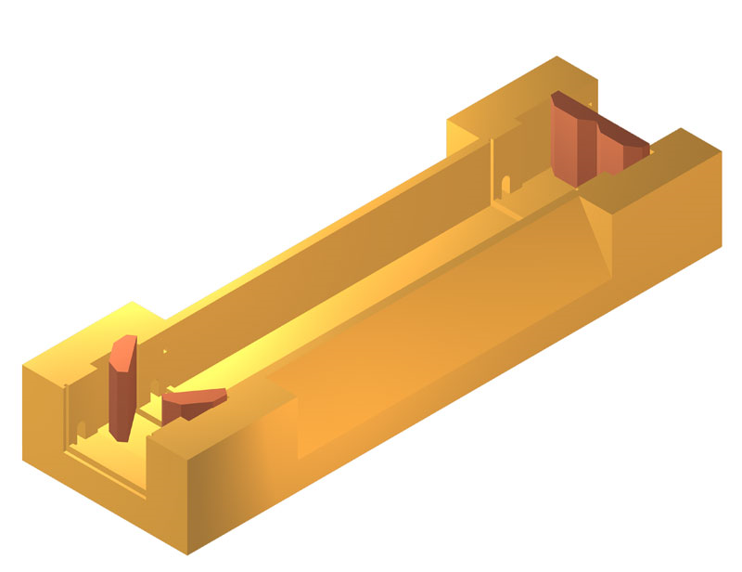
Entweder-Oder-Verknüpfung (2)
boolean schleusentorEinsOffen = ...;
boolean schleusentorZweiOffen = ...;
boolean schleuseBefahrbar =
schleusentorEinsOffen ^
schleusentorZweiOffen;
Die Entweder-Oder-Verknüpfung wird durch ^ repräsentiert.
Ist genau ein Wert true und der andere false, liefert diese Verknüpfung true. Wenn beide Ausgangswerte gleich sind, ist das Ergebnis false.
Einführung in die Software-Entwicklung

Slide 26
Fallunterscheidungen (1)
Eine Fallunterscheidung dient dazu, Programmcode nur in
Abhängigkeit eines bestimmten Zustandes auszuführen.
Beispiel:
Im Programm "PQFormel" wird, falls es keine Lösungen für die Quadratische Gleichung gibt, zur Zeit "NaN" ausgegeben. Der Grund ist, dass in diesem Fall versucht wurde, die Wurzel aus einer negativen Zahl zu ziehen.
Besser wäre es, vorher zu prüfen, ob unter der Wurzel etwas Positives steht, und nur dann auch die Wurzel zu ziehen.
Einführung in die Software-Entwicklung

Slide 27
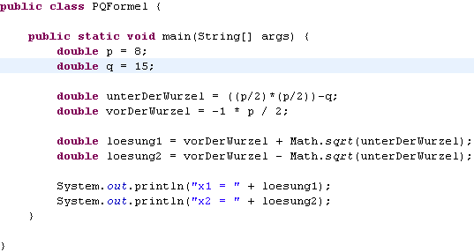
Quadratische Gleichungen lösen
Einführung in die Software-Entwicklung

Slide 28
Fallunterscheidungen (2)
Benötigt wird eine Programmstruktur, die folgendes
durchführt:
Wenn unterDerWurzel größer/gleich 0, dann
Berechne die Lösungen
Sonst
Gib eine Fehlermeldung aus
Einführung in die Software-Entwicklung

Slide 29
Fallunterscheidungen (3)
Dieses wird durch eine sogenannte "if-Bedingung" gelöst. Der Aufbau ist wie folgt:
if (wahrheitswert) {
anweisung1;
anweisung2;
} else {
anweisung3;
anweisung4;
}
Wenn der Wahrheitswert true ist, werden die
Anweisungen 1 und 2 ausgeführt,
wenn der Wahrheitswert false ist, werden die
Anweisungen 3 und 4 ausgeführt.
Einführung in die Software-Entwicklung

Slide 30
Fallunterscheidungen (4)
Der Wahrheitswert kann entweder eine Variable vom Typ "boolean" sein oder ein Ausdruck, der eine solche als Ergebnis liefert (z. B. eine Vergleichsoperation).‏
Der Wahrheitswert wird immer in runden Klammern angegeben.
Die jeweils auszuführenden Anweisungen werden in geschweiften Klammern zusammengefasst.
Der Teil else { ... } kann entfallen, falls gar nichts ausgeführt werden soll, sofern die Bedingung "false" ist.
Einführung in die Software-Entwicklung

Slide 31
Fallunterscheidungen (5)
if-Bedingungen sind beliebig ineinander verschachtelbar:
int zahl = ...;
if (zahl < 0) {
anweisung1;
} else {
if (zahl > 0) {
anweisung2;
} else {
anweisung3;
}
}
Einführung in die Software-Entwicklung

Slide 32
Kommentare (1)
Um ein kompliziertes Programm leichter verständlich zu machen, ist es sinnvoll, es mit Hinweisen und Kommentaren zu versehen.
Diese Kommentare müssen als solche markiert werden, damit der Java-Compiler diese ignoriert und nicht versucht, sie zu übersetzen.
In Java gibt es verschiedene Möglichkeiten, einen Kommentar zu kennzeichnen – zwei sollen hier kurz vorgestellt werden.
Einführung in die Software-Entwicklung

Slide 33
Kommentare (2)
// Dies ist ein Kommentar
Alles hinter // bis zum Ende einer Zeile wird als Kommentar
betrachtet.
/*
Dies ist ein
Kommentar
*/
Um mehrere Zeilen Kommentar schreiben zu können, ohne jede
Zeile einzeln mit // zu versehen, können Sie den Beginn eines
Kommentars mit /* kennzeichnen. Jeglicher Text bis zum
nächsten */ wird dann als Kommentar betrachtet.
Einführung in die Software-Entwicklung

Slide 34
Übung (1)
Ergänzen Sie das Programm "PQFormel" um eine Fallunterscheidung, die prüft, ob das Teilergebnis unterDerWurzel kleiner 0 ist und dann ausgibt, dass es keine Lösungen gibt. Im anderen Fall soll die normale Berechnung ausgeführt werden.
Ergänzen Sie danach das Programm um eine weitere Fallunterscheidung, die prüft, ob das Teilergebnis unterDerWurzel gleich 0 ist und dann ausgibt, dass es nur eine Lösung gibt (und wie sie lautet). Im anderen Fall soll die normale Berechnung ausgeführt werden.
Einführung in die Software-Entwicklung

Slide 35
Übung (2)
Schreiben Sie ein Programm, welches einen Kundenrabatt für eine Bestellung ermittelt. Als Ausgangswerte nehmen Sie:
Zwei double-Variablen namens bestellwert und bisherigesKundenBestellvolumen sowie eine boolesche Variable istPremiumKunde.
Der Rabatt soll in Prozent ermittelt (siehe nächste Seite) und ausgegeben werden.
Außerdem soll der Bestellwert vor und nach Rabattierung ausgegeben werden.
Der Einfachheit halber ignorieren wir mögliche Rundungsfehler bei double-Variablen.
Einführung in die Software-Entwicklung

Slide 36
Übung (2)
Ab einer Bestellhöhe von 100 gibt es 1% Mengenrabatt, ab 500 2%, ab 2000 3%, ab 5000 5%. Bei Premiumkunden gibt es hier doppel so viel.
Liegt das bisherige Bestellvolumen des Kunden über 10000, so erhält dieser zusätzlich 7,5%, ab 50000 12,5% Treuerabatt.
Ist die aktuelle Bestellung doppelt so hoch wie das gesamte bisherige Bestellvolumen, so gibt es weitere 3% Bonus-Rabatt.
Entsteht ein Rabatt von mehr als 15%, so wird er wieder auf 15% gekürzt - außer bei Premiumkunden, dort liegt die Grenze bei 20%.
Teilrabatte addieren sich und werden erst am Ende auf den Bestellwert angewendet.
Einführung in die Software-Entwicklung

Slide 37
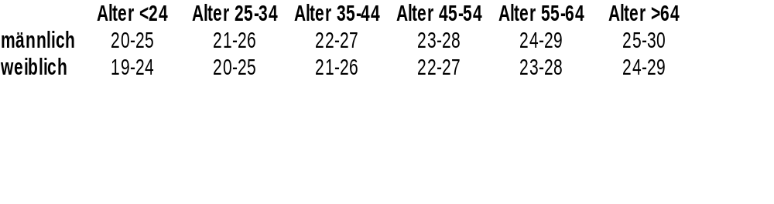
Übung (3)
Schreiben Sie ein Programm zur Berechnung des Body-Mass-Index (Körpermassenzahl) inklusive Beurteilung desselben.
Der BMI wird berechnet durch das Gewicht in Kilogramm dividiert durch das Quadrat der Körpergröße in m.
Die untenstehende Tabelle gibt in Abhängigkeit des Geschlechts und des Alters den Bodymassindex für Normalgewicht wieder:
Einführung in die Software-Entwicklung

Slide 38

Übung (4)
Schreiben Sie ein Programm zur Berechnung von
Binomialkoeffizienten.
Binomialkoeffizienten spielen in der Kombinatorik eine
zentrale Rolle, denn (n über k) ist die Anzahl der
Möglichkeiten, aus einer Menge mit n Elementen k
Elemente auszuwählen, wobei die Reihenfolge der
ausgewählten Elemente nicht berücksichtigt wird.
Einführung in die Software-Entwicklung

Slide 39
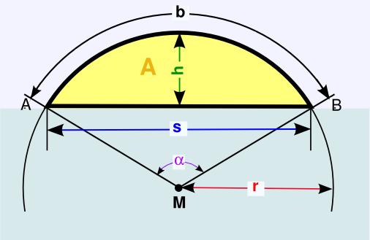
Übung (5)
Schreiben Sie ein Programm zur Berechnung aller
Größen eines Kreissegmentes auf Basis des Radius r
und des Mittelpunktwinkels α.
Einführung in die Software-Entwicklung

Slide 40



Übung (5)
Einführung in die Software-Entwicklung

Slide 41
Zusammenfassung:
Was haben wir gelernt?
Alle möglichen Variablen für primitive Datentypen definieren
Komplexere mathematische Berechnungen
Fallunterscheidungen
Programme kommentieren
Einführung in die Software-Entwicklung

Slide 42
Was kommt als nächstes?
Programmschleifen programmieren
Statische Methoden schreiben
Array-Datentypen
Einführung in die Software-Entwicklung

